Slide 1
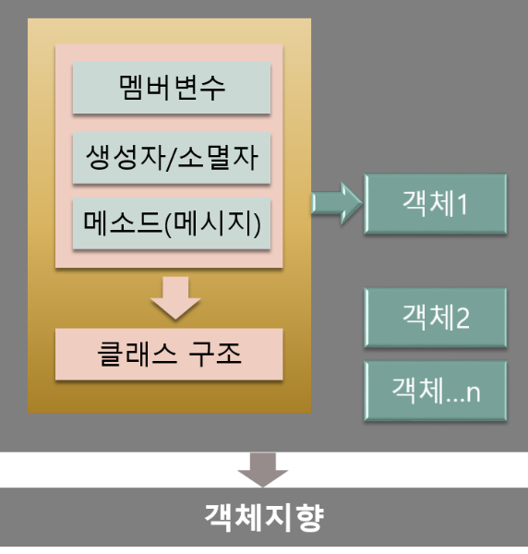
제8장 C++ 객체적 프로그래밍 3단계
함수 재정의
가상 함수와 오버라이딩
동적바인딩의 개념
순수가상함수
추상 클래스

Slide 2
파생클래스에서 함수를 재정의 하는 사례
#include <iostream>
using namespace std;
class Base {
public:
void f() { cout << "Base::f() called" << endl; }
};
class Derived : public Base {
public:
void f() { cout << "Derived::f() called" << endl; }
};
void main() {
Derived d, *pDer;
pDer = &d;
pDer->f(); // Derived::f() 호출
Base* pBase;
pBase = pDer; // 업캐스팅
pBase->f(); // Base::f() 호출
}
객체 d
pBase
●
void f()
Derived d;
pDer
Base 멤버
●
void f()
Derived 멤버
함수
중복
객체 d
void f()
pDer->f();
void f()
실행
객체 d
void f()
실행
pBase->f();
void f()
Derived::f() called
Base::f() called

Slide 3
가상 함수와 오버라이딩
가상 함수(virtual function)
virtual 키워드로 선언된 멤버 함수
virtual 키워드의 의미
동적 바인딩 지시어
컴파일러에게 함수에 대한 호출 바인딩을 실행 시간까지 미루도록 지시
함수 오버라이딩(function overriding)
파생 클래스에서 기본 클래스의 가상 함수와 동일한 이름의 함수 선언
기본 클래스의 가상 함수의 존재감 상실시킴
파생 클래스에서 오버라이딩한 함수가 호출되도록 동적 바인딩
함수 재정의라고도 부름
다형성의 한 종류
class Base {
public:
virtual void f(); // f()는 가상 함수
};

Slide 4
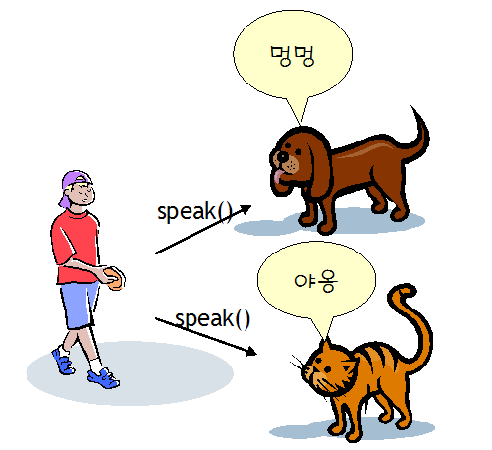
다형성
다형성(polymorphism)이란 객체들의 타입이 다르면 똑같은 메시지가 전달되더라도 서로 다른 동작을 하는 것
다형성은 객체 지향 기법에서 하나의 코드로 다양한 타입의 객체를 처리하는 중요한 기술이다.

Slide 5
함수 재정의와 오버라이딩 사례 비교
class Base {
public:
void f() {
cout << "Base::f() called" << endl;
}
};
class Derived : public Base {
public:
void f() {
cout << "Derived::f() called" << endl;
}
};
class Base {
public:
virtual void f() {
cout << "Base::f() called" << endl;
}
};
class Derived : public Base {
public:
virtual void f() {
cout << "Derived::f() called" << endl;
}
};
가상 함수
오버라이딩
함수 재정의
함수 재정의(redefine)
오버라이딩(overriding)
Derived a;
Derived b;
존재감 상실
void f()
Base 멤버
void f()
Base 멤버
void f()
Derived 멤버
void f()
Derived 멤버
객체 a
객체 b
(a) a 객체에는 동등한 호출 기회를
가진 함수 f()가 두 개 존재
(b) b 객체에는 두 개의 함수 f()가 존재하지만,
Base의 f()는 존재감을 잃고, 항상 Derived의
f()가 호출됨

Slide 6
함수 재정의와 오버라이딩 용어의 혼란 정리
함수 재정의라는 용어를 사용할 때 신중을 기해야 한다. 가상 함수를 재정의하는 경우와 아닌 경우에 따라 프로그램의 실행이 완전히 달라지기 때문이다.
가상 함수를 재정의하는 오버라이딩의 경우 함수가 호출되는 실행 시간에 동적 바인딩이 일어나지만, 그렇지 않은 경우 컴파일 시간에 결정된 함수가 단순히 호출된다(정적 바인딩).
저자는 가상 함수를 재정의하는 것을 오버라이딩으로, 그렇지 않는 경우를 함수 재정의로 구분하고자 한다.
Java의 경우 이런 혼란은 없다. 멤버 함수가 가상이냐 아니냐로 구분되지 않으며, 함수 재정의는 곧 오버라이딩이며, 무조건 동적 바인딩이 일어난다.

Slide 7
오버라이딩과 가상 함수 호출
존재감 상실
#include <iostream>
using namespace std;
class Base {
public:
virtual void f() { cout << "Base::f() called" << endl; }
};
class Derived : public Base {
public:
virtual void f() { cout << "Derived::f() called" << endl; }
};
int main() {
Derived d, *pDer;
pDer = &d;
pDer->f(); // Derived::f() 호출
Base * pBase;
pBase = pDer; // 업 캐스팅
pBase->f(); // 동적 바인딩 발생!! Derived::f() 실행
}
객체 d
pBase
●
void f()
Derived d;
pDer
Base 멤버
가상 함수 선언
●
void f()
Derived 멤버
객체 d
void f()
pDer->f();
void f()
실행
객체 d
void f()
동적바인딩
pBase->f();
void f()
실행
Derived::f() called
Derived::f() called

Slide 8
오버라이딩의 목적 –파생 클래스에서 구현할 함수 인터페이스 제공(파생 클래스의 다형성)
다형성의 실현
draw() 가상 함수를 가진 기본 클래스 Shape
오버라이딩을 통해 Circle, Rect, Line 클래스에서 자신만의 draw() 구현
class Shape {
protected:
virtual void draw() { }
};
가상 함수 선언.
파생 클래스에서 재정의할 함수에 대한 인터페이스 역할
class Circle : public Shape {
protected:
virtual void draw() {
// Circle을 그린다.
}
};
class Rect : public Shape {
protected:
virtual void draw() {
// Rect을 그린다.
}
};
class Line : public Shape {
protected:
virtual void draw() {
// Line을 그린다.
}
};
오버라이딩,
다형성 실현
void paint(Shape* p) {
p->draw();
}
paint(new Circle()); // Circle을 그린다.
paint(new Rect()); // Rect을 그린다.
paint(new Line()); // Line을 그린다.
p가 가리키는 객체에 오버라이딩된 draw() 호출

Slide 9
동적 바인딩(Dynamic Binding)
동적 바인딩
파생 클래스에 대해
기본 클래스에 대한 포인터로 가상 함수를 호출하는 경우
객체 내에 오버라이딩한 파생 클래스의 함수를 찾아 실행
실행 중에 이루어짐
실행시간 바인딩, 런타임 바인딩, 늦은 바인딩(late binding)으로 불림
동적바인딩
function1()
virtual function2()
......
Base
Base *p= &obj;
p->function2();
호출
실행
상속
function2()
......
Derived
obj
* 정적 바인딩(Static Binding) : 컴파일 단계에서 모든 바인딩이 완료되는 것

Slide 10
정적 바인딩과 동적 바인딩의 비교
바인딩의 종류 | 특징 | 속도 | 대상
정적 바인딩 | 컴파일 시간에 호출 함수가 결정된다. | 빠르다 | 일반 함수
동적 바인딩 | 실행 시간에 호출 함수가 결정된다. | 늦다 | 가상 함수

Slide 11
C++ 오버라이딩의 특징
오버라이딩의 성공 조건
가상 함수 이름, 매개 변수 타입과 개수, 리턴 타입이 모두 일치
오버라이딩 시 virtual 지시어 생략 가능
가상 함수의 virtual 지시어는 상속됨, 파생 클래스에서 virtual 생략 가능
가상 함수의 접근 지정
private, protected, public 중 자유롭게 지정 가능
class Base {
public:
virtual void fail();
virtual void success();
virtual void g(int);
};
class Derived : public Base {
public:
virtual int fail(); // 오버라이딩 실패. 리턴 타입이 다름
virtual void success(); // 오버라이딩 성공
virtual void g(int, double); // 오버로딩 사례. 정상 컴파일
};
class Base {
public:
virtual void f();
};
class Derived : public Base {
public:
virtual void f(); // virtual void f()와 동일한 선언
};
생략 가능

Slide 12
상속이 반복되는 경우 가상 함수 호출
Base, Derived, GrandDerived가
상속 관계에 있을 때, 다음 코드를 실행한 결과는 무엇인가?
class Base {
public:
virtual void f() { cout << "Base::f() called" << endl; }
};
class Derived : public Base {
public:
void f() { cout << "Derived::f() called" << endl; }
};
class GrandDerived : public Derived {
public:
void f() { cout << "GrandDerived::f() called" << endl; }
};
int main() {
GrandDerived g;
Base *bp;
Derived *dp;
GrandDerived *gp;
bp = dp = gp = &g;
bp->f();
dp->f();
gp->f();
}
동적 바인딩
bp->f();
void f()
Base
멤버
dp->f();
void draw()
Derived
멤버
void f()
gp->f();
void f()
GrandDerived
멤버
GrandDerived g;
동적 바인딩에 의해 모두 GrandDerived의 함수 f() 호출
GrandDerived::f() called
GrandDerived::f() called
GrandDerived::f() called

Slide 13
오버라이딩과 범위 지정 연산자(::)
범위 지정 연산자(::)
정적 바인딩 지시
기본클래스::가상함수() 형태로 기본 클래스의 가상 함수를 정적 바인딩으로 호출
Shape::draw();
class Shape {
public:
virtual void draw() {
...
}
};
class Circle : public Shape {
public:
virtual void draw() {
Shape::draw(); // 기본 클래스의 draw()를 실행한다.
.... // 기능을 추가한다.
}
};

Slide 14
범위 지정 연산자(::)를 이용한 기본 클래스의 가상 함수 호출
#include <iostream>
using namespace std;
class Shape {
public:
virtual void draw() {
cout << "--Shape--";
}
};
class Circle : public Shape {
public:
virtual void draw() {
Shape::draw(); // 기본 클래스의 draw() 호출
cout << "Circle" << endl;
}
};
int main() {
Circle circle;
Shape * pShape = &circle;
pShape->draw();
pShape->Shape::draw();
}
정적바인딩
동적바인딩
정적바인딩
동적 바인딩을 포함하는 호출
--Shape--Circle
--Shape--

Slide 15
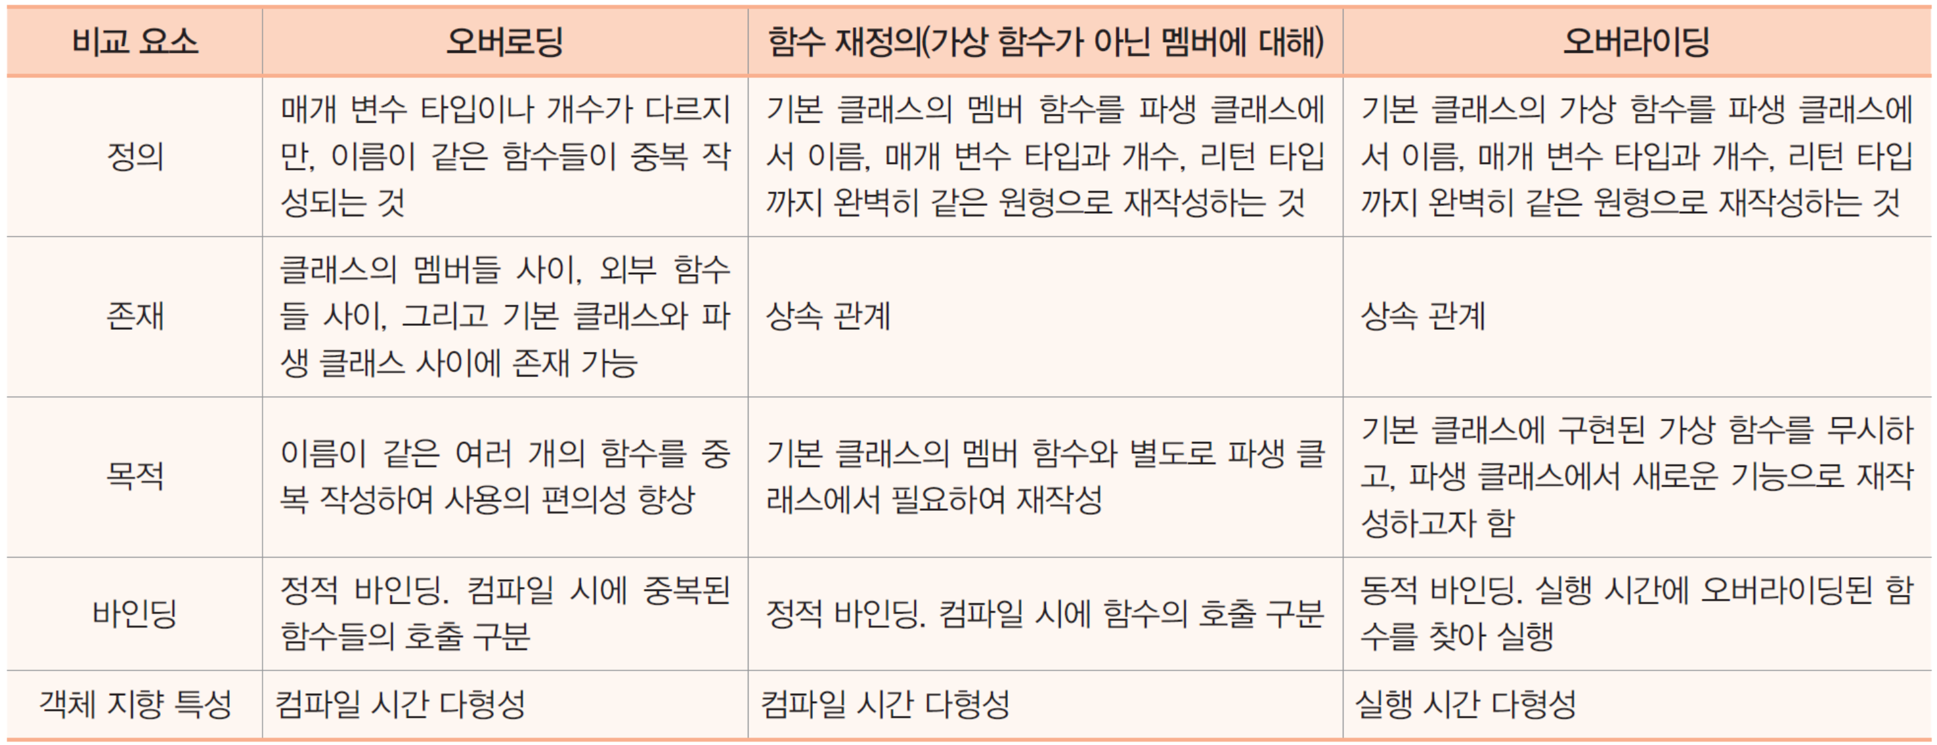
오버로딩과 함수 재정의, 오버라이딩 비교

Slide 16
순수 가상 함수 (pure virtual function)
기본 클래스의 가상 함수 목적
파생 클래스에서 재정의할 함수를 알려주는 역할
실행할 코드를 작성할 목적이 아님
기본 클래스의 가상 함수를 굳이 구현할 필요가 있을까?
순수 가상 함수
함수의 코드가 없고 선언만 있는 가상 멤버 함수
선언 방법
멤버 함수의 원형=0;으로 선언
virtual 반환형 함수이름(매개변수 리스트) = 0;
class Shape {
public:
virtual void draw()=0; // 순수 가상 함수 선언
};

Slide 17
추상 클래스 (abstract class)
추상 클래스 : 최소한 하나의 순수 가상 함수를 가진 클래스
추상 클래스의 특징
온전한 클래스가 아니므로 객체 생성 불가능
추상 클래스의 포인터는 선언 가능
class Shape { // Shape은 추상 클래스
Shape *next;
public:
void paint() {
draw();
}
virtual void draw() = 0; // 순수 가상 함수
};
void Shape::paint() {
draw(); // 순수 가상 함수라도 호출은 할 수 있다.
}
Shape shape; // 컴파일 오류
Shape *p = new Shape(); // 컴파일 오류
error C2259: 'Shape' : 추상 클래스를
인스턴스화할 수 없습니다.
Shape *p;

Slide 18
추상 클래스의 목적
추상 클래스의 목적
추상 클래스의 인스턴스를 생성할 목적 아님
객체들 사이에서 상호 작용하기 위한 인터페이스를 정의하는 용도
상속에서 기본 클래스의 역할을 하기 위함
순수 가상 함수를 통해 파생 클래스에서 구현할 함수의 형태(원형)을 보여주는 인터페이스 역할
추상 클래스의 모든 멤버 함수를 순수 가상 함수로 선언할 필요 없음

Slide 19
추상 클래스의 상속과 구현
추상 클래스의 상속
추상 클래스를 단순 상속하면 자동 추상 클래스
추상 클래스의 구현
추상 클래스를 상속받아 순수 가상 함수를 오버라이딩
파생 클래스는 추상 클래스가 아님
Shape은
추상 클래스
class Shape {
public:
virtual void draw() = 0;
};
class Circle : public Shape {
public:
string toString() { return "Circle 객체"; }
};
Shape shape; // 객체 생성 오류
Circle waffle; // 객체 생성 오류
class Shape {
public:
virtual void draw() = 0;
};
class Circle : public Shape {
public:
virtual void draw() {
cout << "Circle";
}
string toString() { return "Circle 객체"; }
};
Shape shape; // 객체 생성 오류
Circle waffle; // 정상적인 객체 생성
Shape은
추상 클래스
Circle도
추상 클래스
Circle은
추상 클래스 아님
순수 가상 함수 오버라이딩
추상 클래스의 단순 상속
추상 클래스의 구현

Slide 20
수행 과제(8)
[과제] 수행과제(7)에서 상속이 적용된 프로그램을 추상클래스와 순수가상함수의 개념이 적용된 구조로 수정하여 제출하세요.
제출방법 : ppt(파워포인트) 파일에 소스와 출력 결과를 스캔 및 복사하여 제출하세요.
제출일 : 2020년 05월04일 월요일 ~ 05월10일 일요일 23시59분까지
제출장소 : 한림 스마트 컴퍼스(https://smart.hallym.ac.kr) 해당 과목 [과제]란에 제출하시면 됩니다. (제출시 제목란에 “여러분의 학번이름”을 쓰시고, 파일을 전송하시면 됩니다.)

